Slide 1

¿Por qué? Porque nos gusta

Slide 2

var YO = [
]
“ Felipe torres ”,
“ @fforres ”,
“ Nerd”,
“ MEAN stack developer ”,
“ YO <3 JS ”,
“ NodersCL ”

Slide 3






Slide 4

slack@noders.cl

Slide 5
Backends y APIs con Loopback
@ffores / Noders.cl

Slide 6

I find your lack of “speed” disturbing

Slide 7


Slide 8
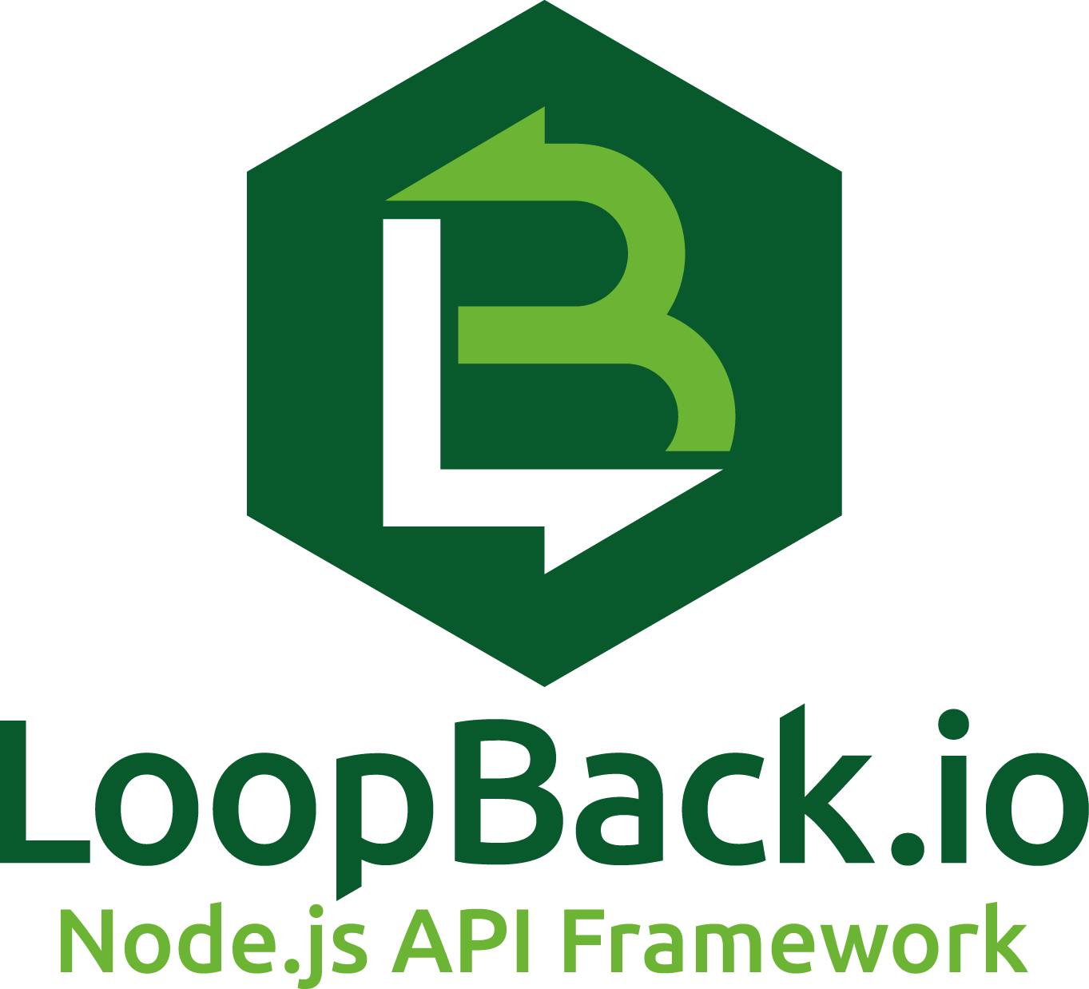


Slide 9

Notes:
El mundo esta cambiando, el frontend esta cambiando.
Ya no se construye una app mobile, se construye una app independiente, que trae i

Slide 10
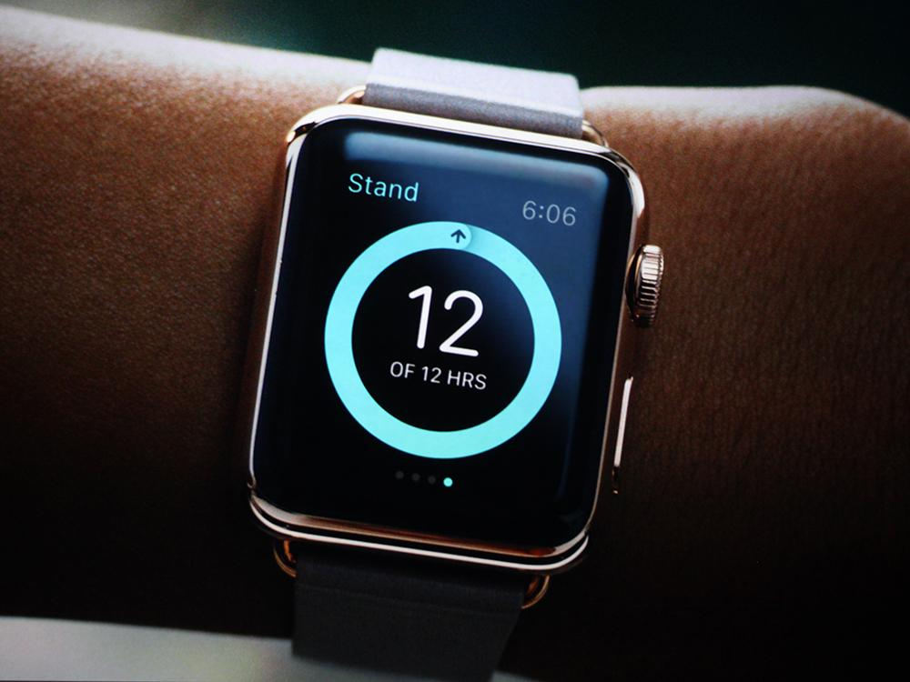
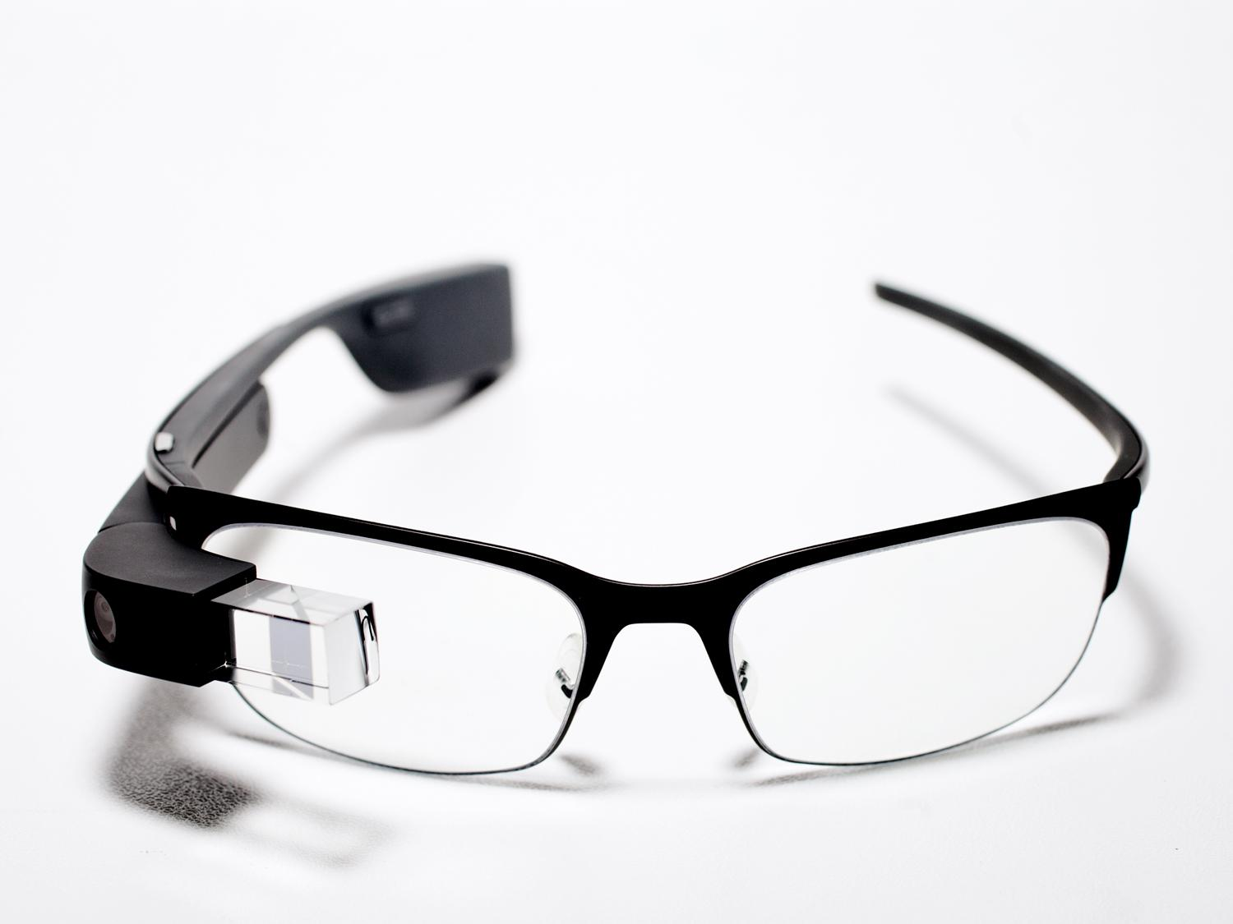
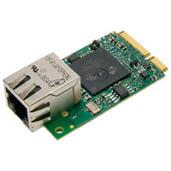
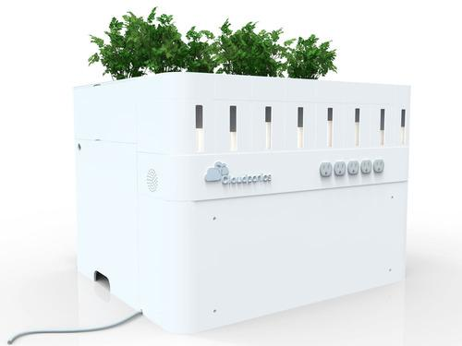
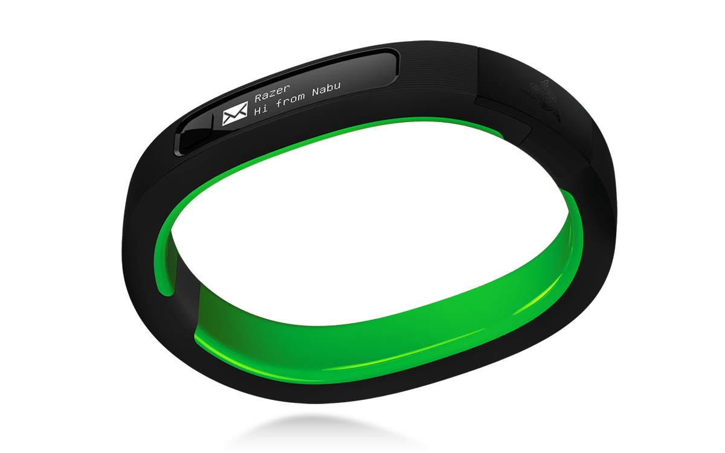
Notes:
Embedded system, Sistema embebido, cada ves mas chicos y funcionales.
Wearables

Slide 11
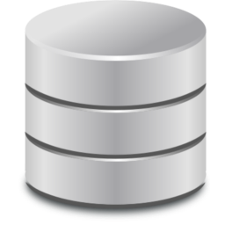
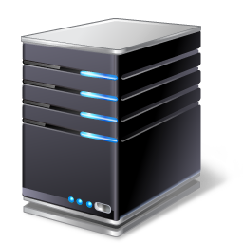


DATA
HTML
APP
SERVER

Slide 12

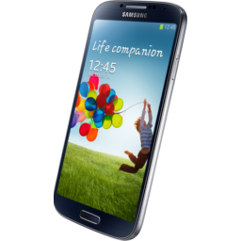
HTML
SaaS
DATA
JSON
API
Server
Mobile
IOT
Notes:
Derepente, explosion de frontend! HTML, empezamos a entregar informacion SAAS.
Todo el mundo quiere tener su app mobile.
Empezando a lidiar con IOT.
JSON, REST API
Cómodo para startups, para apps nuevas, realmente lo que se tiene es algo como esto

Slide 13
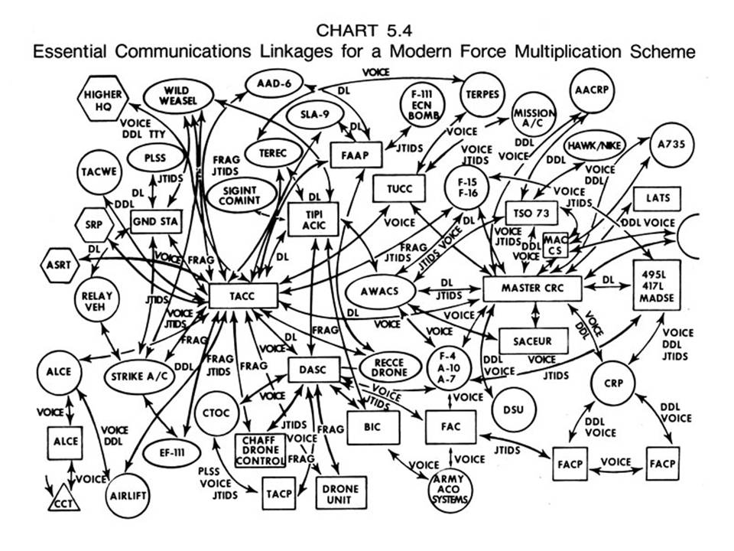

Slide 14
HTML
SOAP/WSDL
PSEUDO REST
Backend
Mobile
REST
Notes:
Considerando el crecimiento, en algun momento alguien dirá: Levantemos un backend mobile (REST) (porque ventajas) Pero es problematico, porque asume que solo tienes data nueva. Es mucho mas complejo con data, y relaciones existentes previas, y etc.
Hay un par de cosas que nos llevaron a esto. MONGODB, por ejemplo, en MongoHQ y empezar a usarlo en nuestro backend.
O cuando se usa S3, o cuando se usa cualquier API de un SAAS

Slide 15




REST
Powered by practicante
Powered by <Tecnología actual>
Powered by LoopBack

Slide 16
REST: Powered by LoopBack
LoopBack: Powered by NodeJS

Slide 17
¿Por qué NodeJS?

Slide 18
Javascript server-side
Escalable
Chromium V8
(C) Es una bala
En base a Eventos (Event Loop)

Slide 19
NodeJS = Concurrencia
NodeJS Funciona bien con APIs
NodeJS Potencia el Full-Stack.JS
Notes:
Concurrencia, por lo que vimos en el otro curso, del manejo de memoria.
Porque estas trabajando con “Event DATA”, y con pequeños bloques de data
Full stack: javascript estuvo en el browser por 10 años.
del día a la noche, node estuvo en el server
Js en cliente, server y BDD… JSON ALL THE WAY

Slide 20

Si hay eventos en la cola
Ejecutar evento
Sí evento tiene callback
Ejecutar callback
Notes:
Librería de I/O asíncrono de alto rendimiento
“Algo nunca visto”

Slide 22
Framework de NodeJS, para crear APIS facilmente, y conectarlas a orígenes de datos

Slide 23
HTML
SOAP/WSDL
PSEUDO REST
Backend
Mobile
REST

Slide 24
¿Framework?
¡Pero si ya hay frameworks!

Slide 25



Notes:
Express:
Genial para empezar, baja curba de aprendizaje, muy customizable (estandar)
Hay q crearlo todo, hay que testearlo todo, no hay estandar
Restrify:
Estable, con desarrollo constante, era facil de debuguear, tenia posiblidad de limitar (500 llamadas por segundo, por ejemplo), tenia algo de devops.
Hay q crear todos los endpoints, hay que testearlo todo, no hay estandar.
Hapi:
En base a plugins. plugins para logueo, middlewares, era poco costumizable, pero podias hacer muchas cosas mucho mas rapido.
buena documentacion,
Son buenos, pero igual el mas popular es express. Y era porque es muy customizable… pero hay q escribir mucho codigo.
Es posible hacerlo mas eficiente, pero igual de codigo abierto, y usando express?

Slide 27
APIs son siempre las mismas**
**No siempre son las mismas
DELETE /usuarios/id
GET /usuarios
GET /usuarios/id
GET /usuarios/id/count
GET /usuarios/id/exist
POST /usuarios
PUT /usuarios/id
PUT /usuarios

Slide 28


Notes:
Swagger:
Pauqete de documentacion de API.
Usa un lenguaje de descripcion. que se interpreta para generar tus apis automaticamente.
Y poder hacer testing automatizado, pruebas, ETC

Slide 29
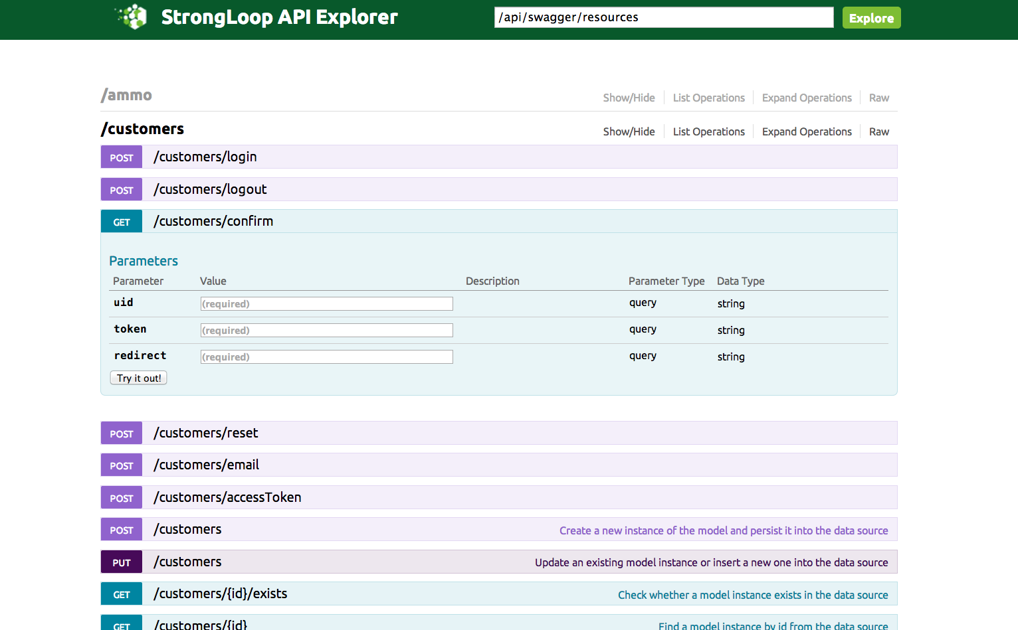
Hello world

Slide 30
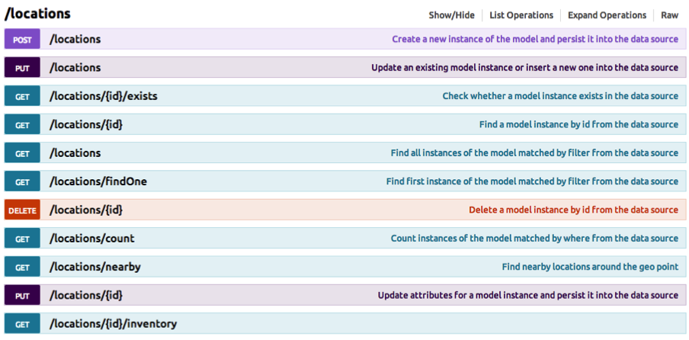
Hello world

Slide 31
¿Quién lo usa?

Slide 32





Slide 33


Slide 34
$ npm install -g strongloop
$ slc run

Slide 35
Muy lindo… pero donde creo MI data?
Modelos

Slide 36
$ slc loopback:model

Slide 37
Y si puede un “Noder” tener 2 “Perros”
Relaciones

Slide 38
$ slc loopback:relation

Slide 39

What!?

Slide 40
Industria y APIs
Repaso de NodeJS
Comparación con Frameworks
Introducción a Loopback
Estructura de Carpetas (101)
Modelos (101)
Relaciones (101)
API Explorer

Slide 41


slack@noders.cl
nodersCL

